Slide 1
Lab 3
Date : 2018/05/22

Slide 2
ipconfig
檢視電腦有關網路的各項設定指令。
ipconfig : 顯示每個網路卡的 IP 位址、子網路遮罩及預設閘道值。
/all :顯示所有介面卡的完整 TCP/IP 設定。
/renew [Adapter]:重新去索取一個IP(具有設定成自動取得 IP 位址的介面卡的電腦上)。
/release [Adapter] :會停用設定成自動取得 IP 位址的介面卡 TCP/IP
Ex : C:\ > ipconfig /all

Slide 3
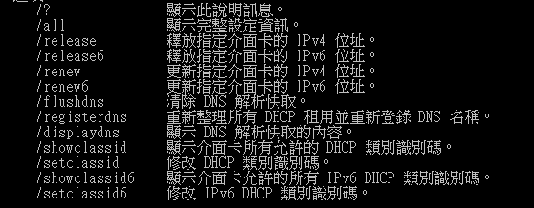
ipconfig

Slide 4
Ping + IP
透過他來知道網路是否有通。若ping不通，可能就要去查設定或線路了。若可通，但沒收到回應，這是資安考量，因為設備可以設定成不理會ping指令。
Ex : C:\>ping 140.116.72.253

Slide 5
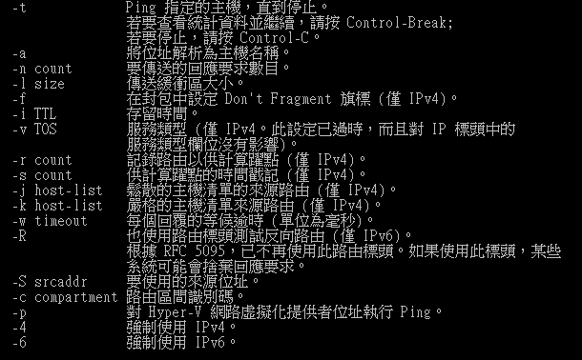
Ping + IP

Slide 6
tracert + IP
詢本地主機至遠端主機所經過的路徑指令。
Output : “生存時間”（每途經一個路由器節點自增1）、“三次發送的ICMP包返回時間”（共三個，單位毫秒ms）和“途經路由器的IP地址”。
基本上會顯示主機名稱，-d可以不輸出主機名稱。
Ex : tracert –d 192.168.1.1
–h 4 ，在路由器間跳轉4次，就無條件結束。
Ex : tracert –h 4 192.168.1.1

Slide 7
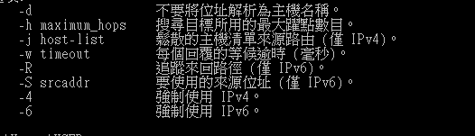
tracert + IP

Slide 8
Pathping + IP
該指令會在一段時間內一直傳送echo request封包，然後根據中間所經過的路由器傳回的封包來獲知訊息。
這個工具可以得知中間每一個網路設備所丟失的網路封包比例，以便通知網路管理人員哪些網路設備出了問題。
Ex : pathping 168.95.1.1

Slide 9
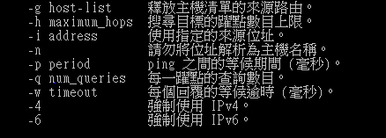
Pathping + IP

Slide 10
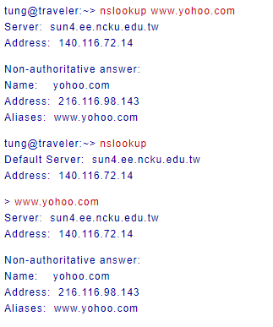
nslookup
手動查詢DNS上的一些資料，或是要看看DNS是否有問題，此時則可用此。
nslookup + IP
nslookup 則會進入交談模式
圖源 : http://uiop7890.pixnet.net/blog/post/24923679-%5B%E8%BD%89%E8%B2%BC%5D-nslookup-%E4%BD%BF%E7%94%A8%E8%AA%AA%E6%98%8E

Slide 11
netstat
顯示幕前的連線狀態。
-a :列出所有連接埠，包含 listening 與 non listening
-at:僅列出 TCP 的連接埠
-au:僅列出 UDP 的連接埠
-l:列出所有 listening 狀態的連接埠
-lt:列出所有 listening 狀態的 TCP 連接埠
-lu:列出所有 listening 狀態的 UDP 連接埠
-s :列出各種協定的統計數據 … -st….-su
-sw :顯示應詳細的統計數據

Slide 12
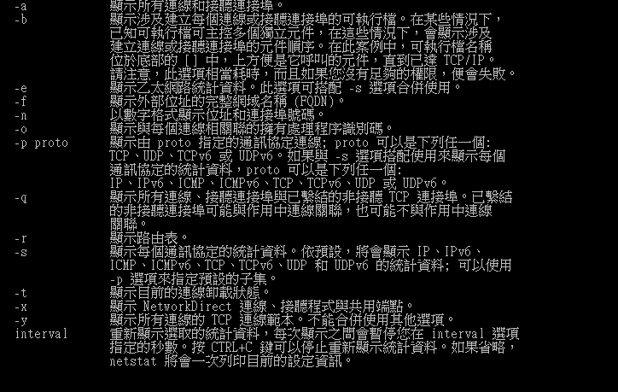
netstat
-p :顯示每個網路連接埠是被哪一個程式所使用(要查看所有的行程，就要使用管理者權限)…-pt

Slide 13
Wireshark
所支援的協定種類數量相比於其他封包監聽工具還多
若Wireshark 不支援你所需的協定，你可以自行撰寫程式碼來支援，也可將程式碼給開發團隊，請參閱 :http://www.wireshark.org/develop.html
介面淺顯易懂
免費
Open source
支援所有主流作業系統

Slide 14
安裝Wireshark 要求
任何近年推出的32位元貨64位元CPU
400MB以上的可用記憶體，若捕捉封包的結果檔案越大，所需記憶體越多
至少300MB磁碟儲存空間
支援混雜式的網路介面卡
WinPcap/libpcap等捕捉用驅動程式

Slide 15
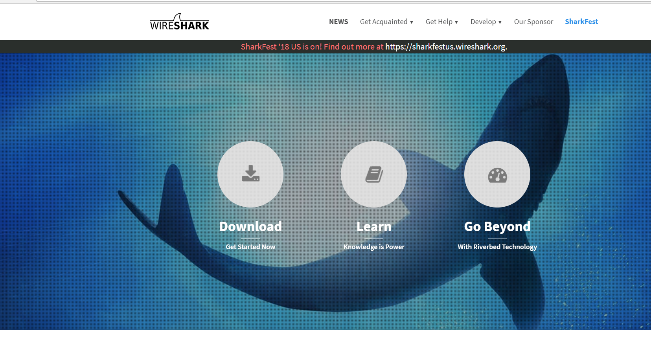
安裝在Windows上
https://www.wireshark.org

Slide 16
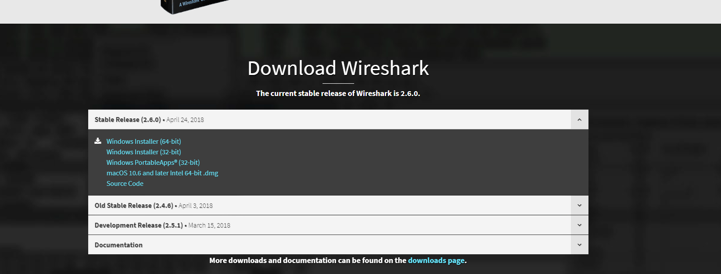
安裝在Windows上

Slide 17
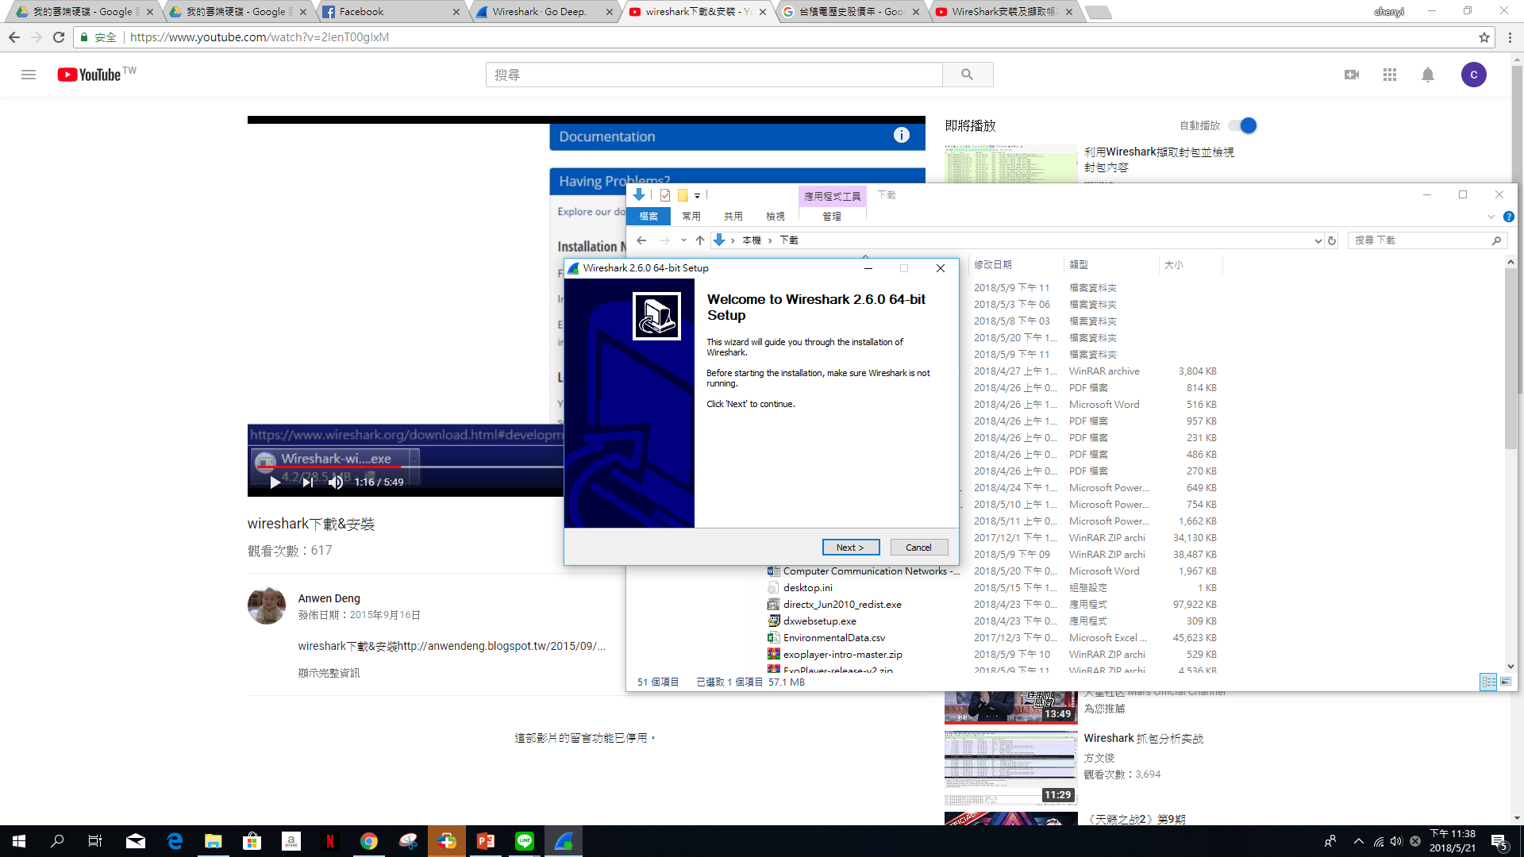
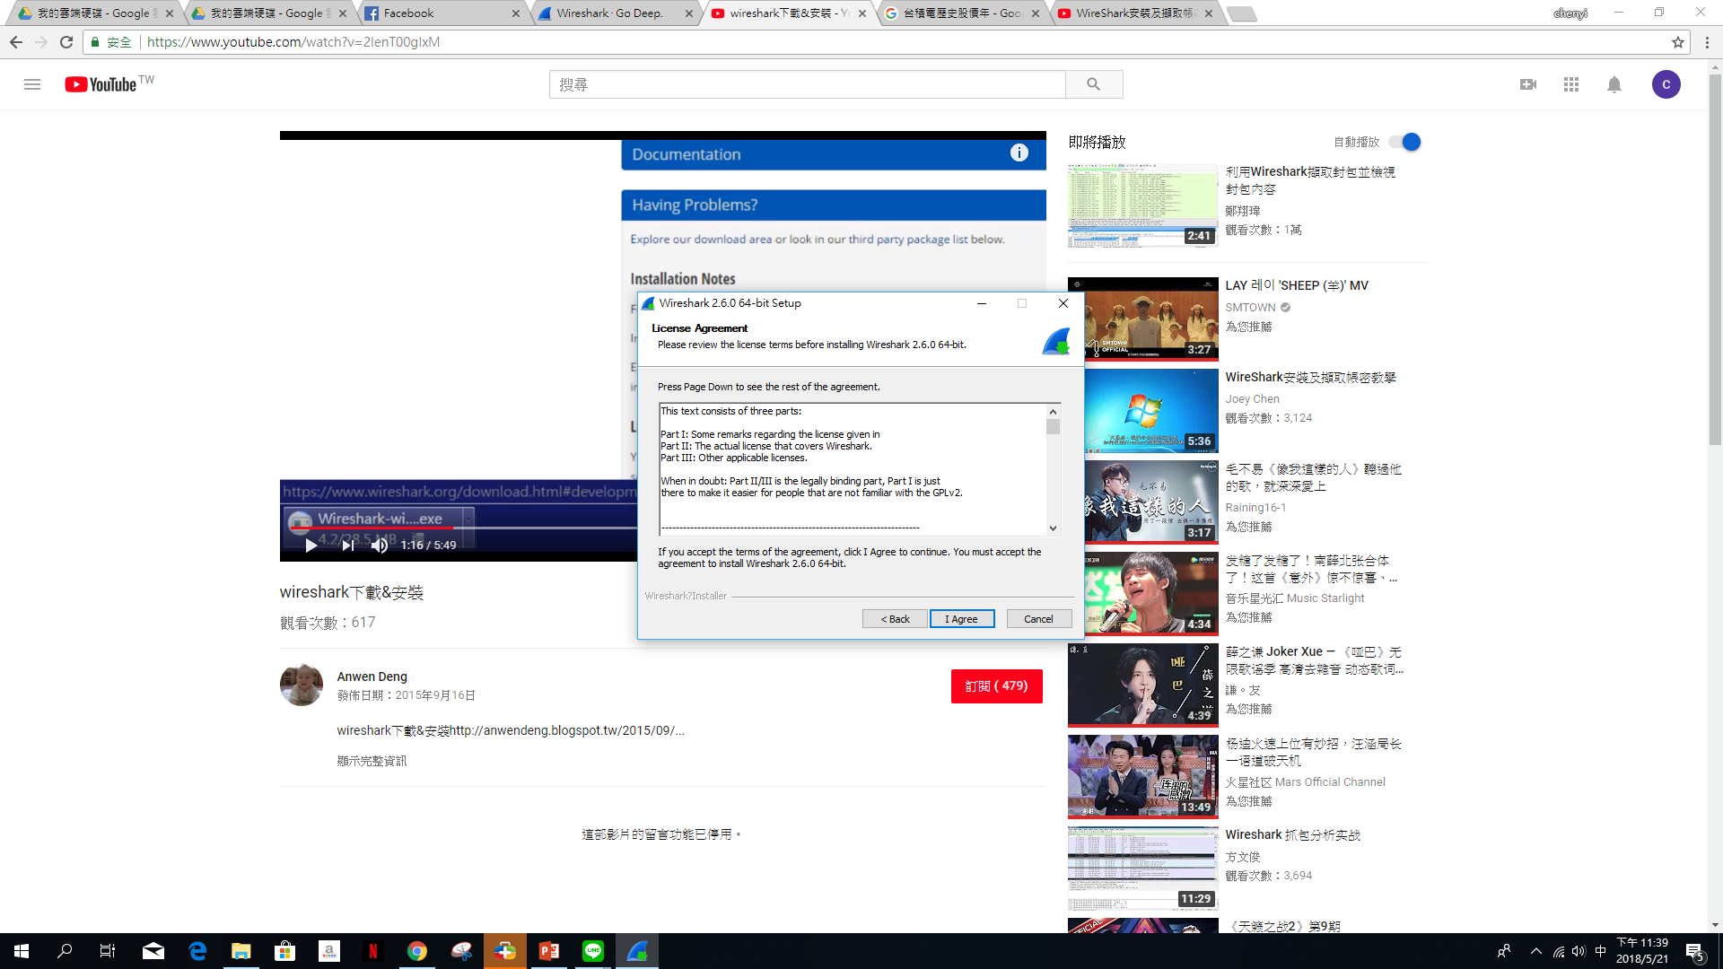
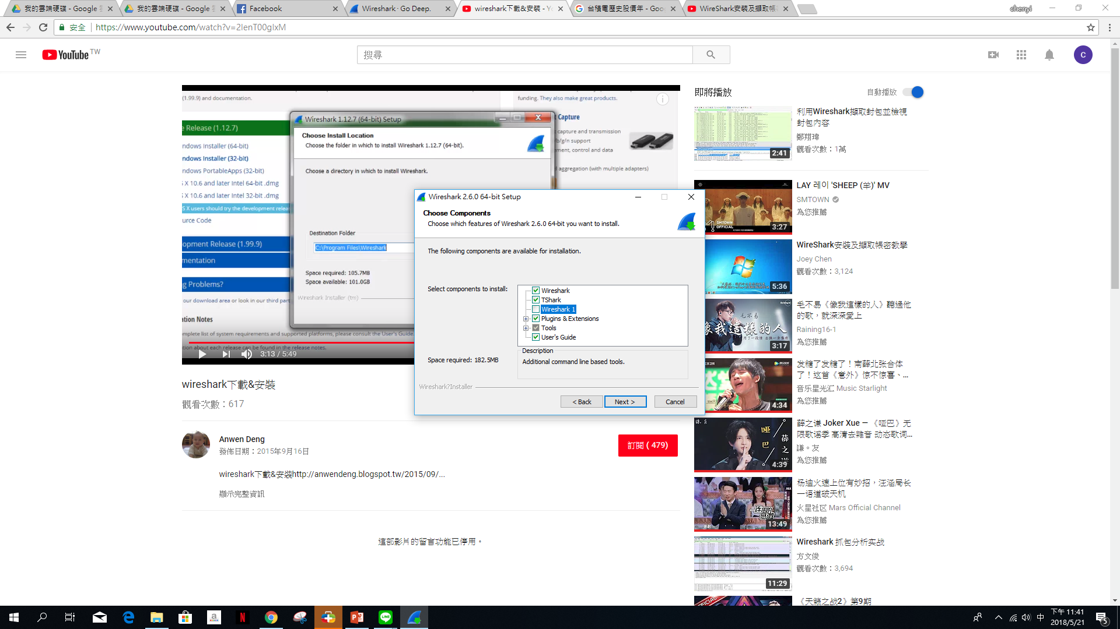
安裝在Windows上

Slide 18
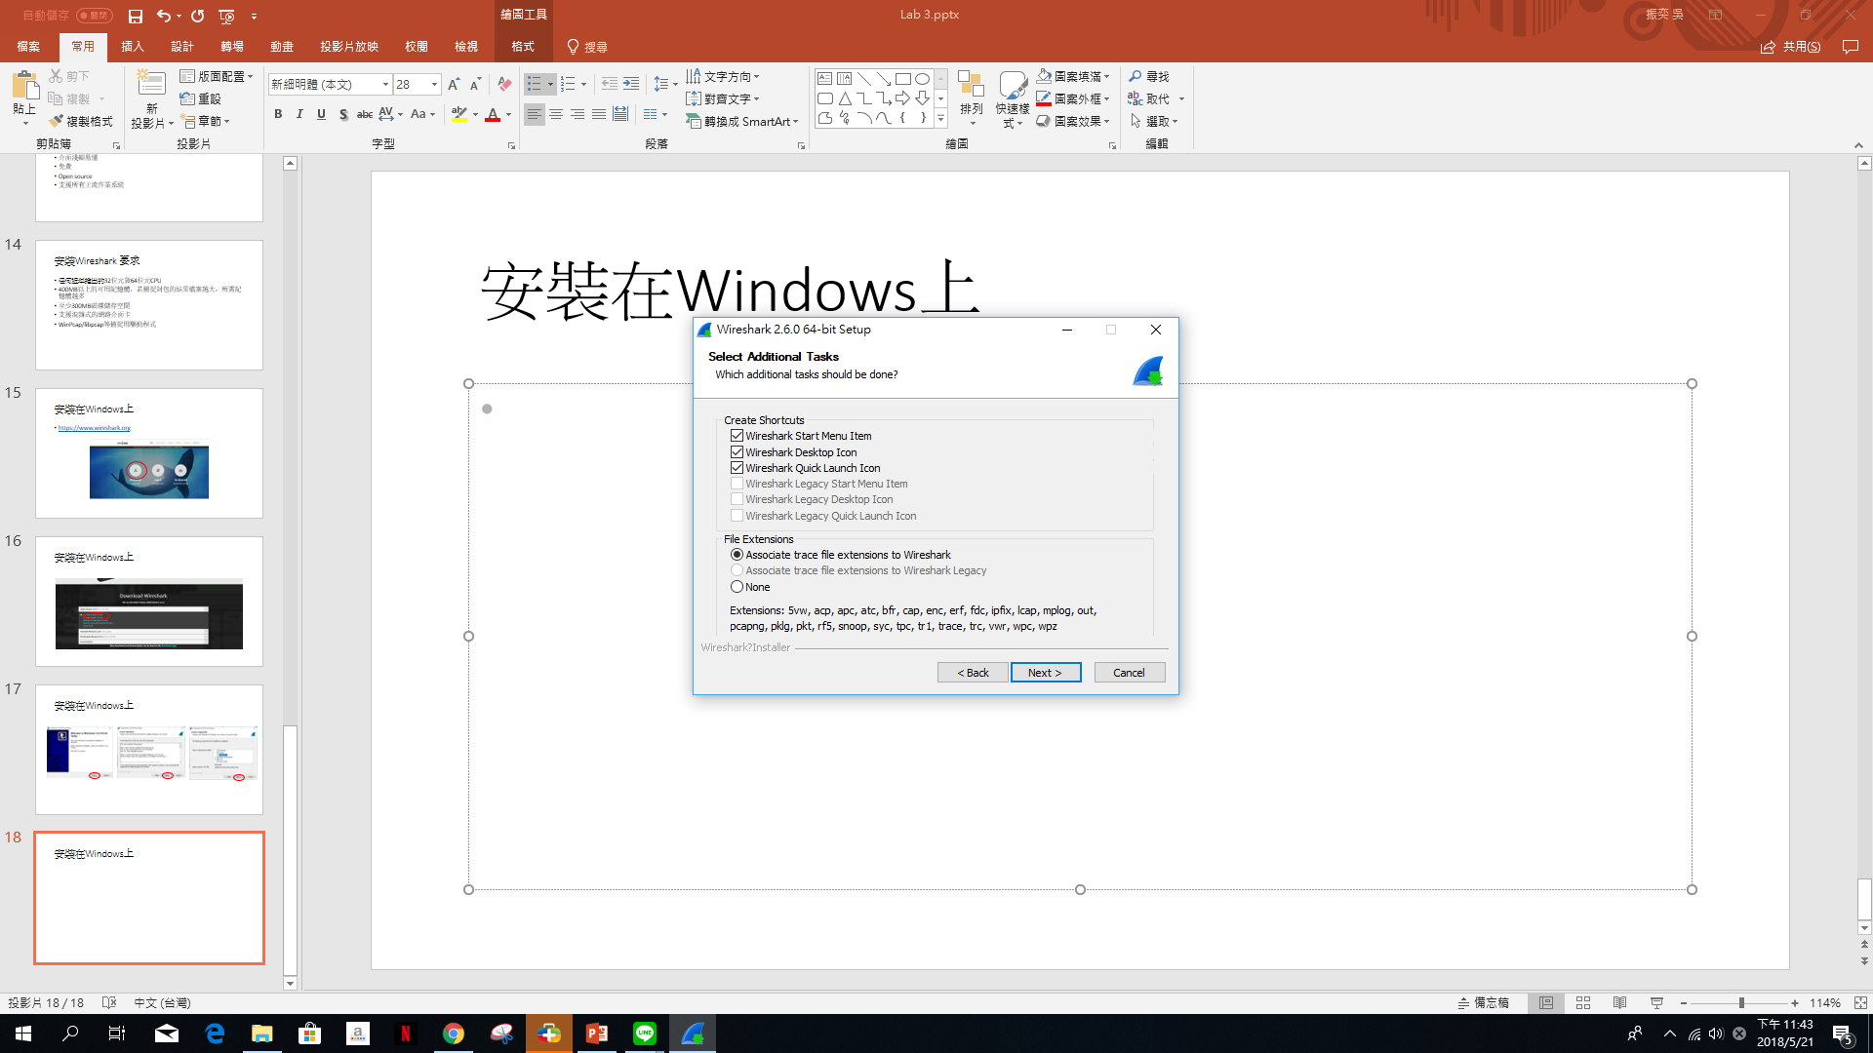

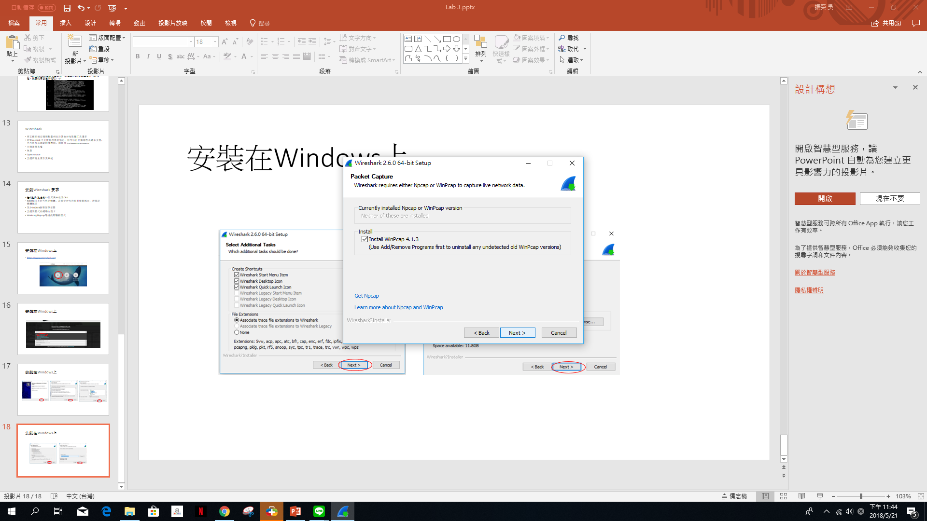
安裝在Windows上

Slide 19
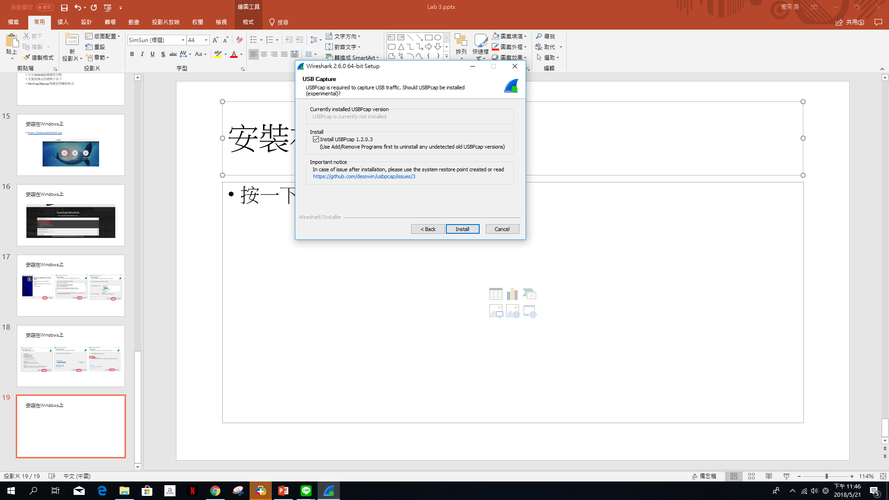
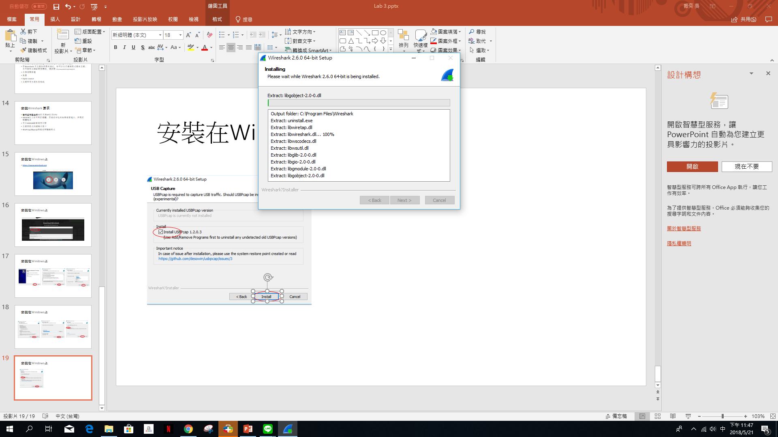
安裝在Windows上

Slide 20
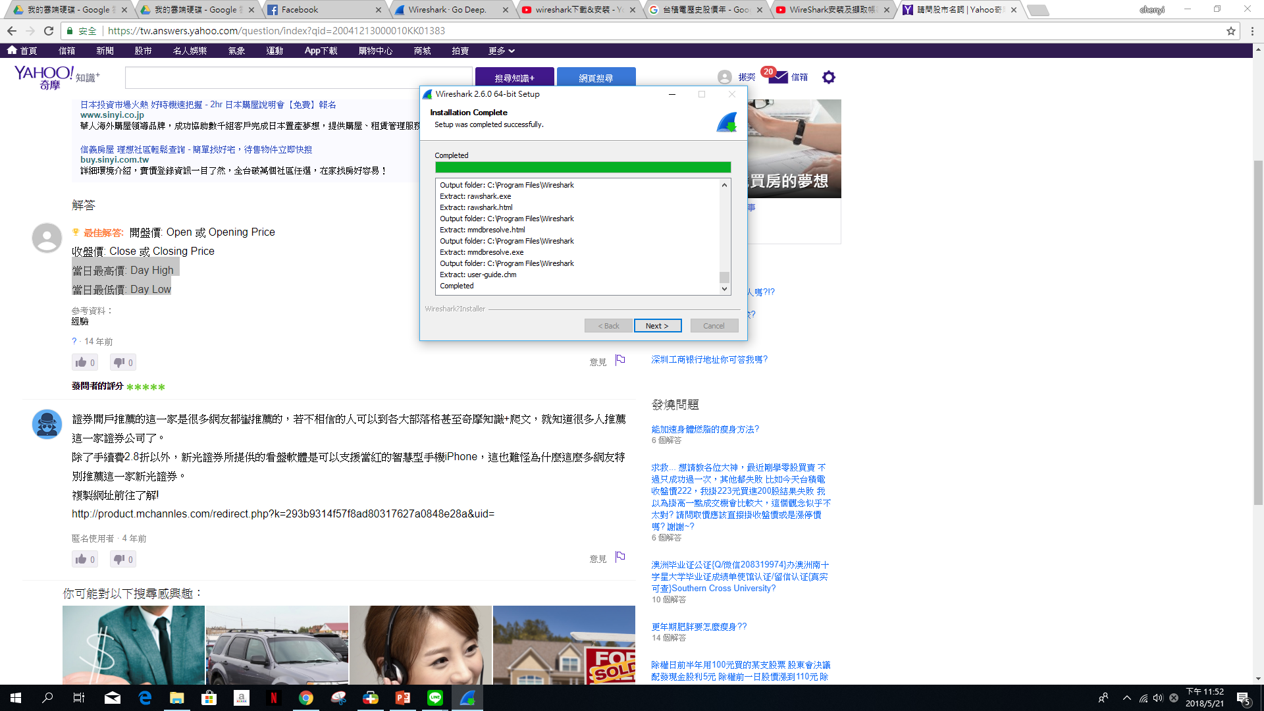
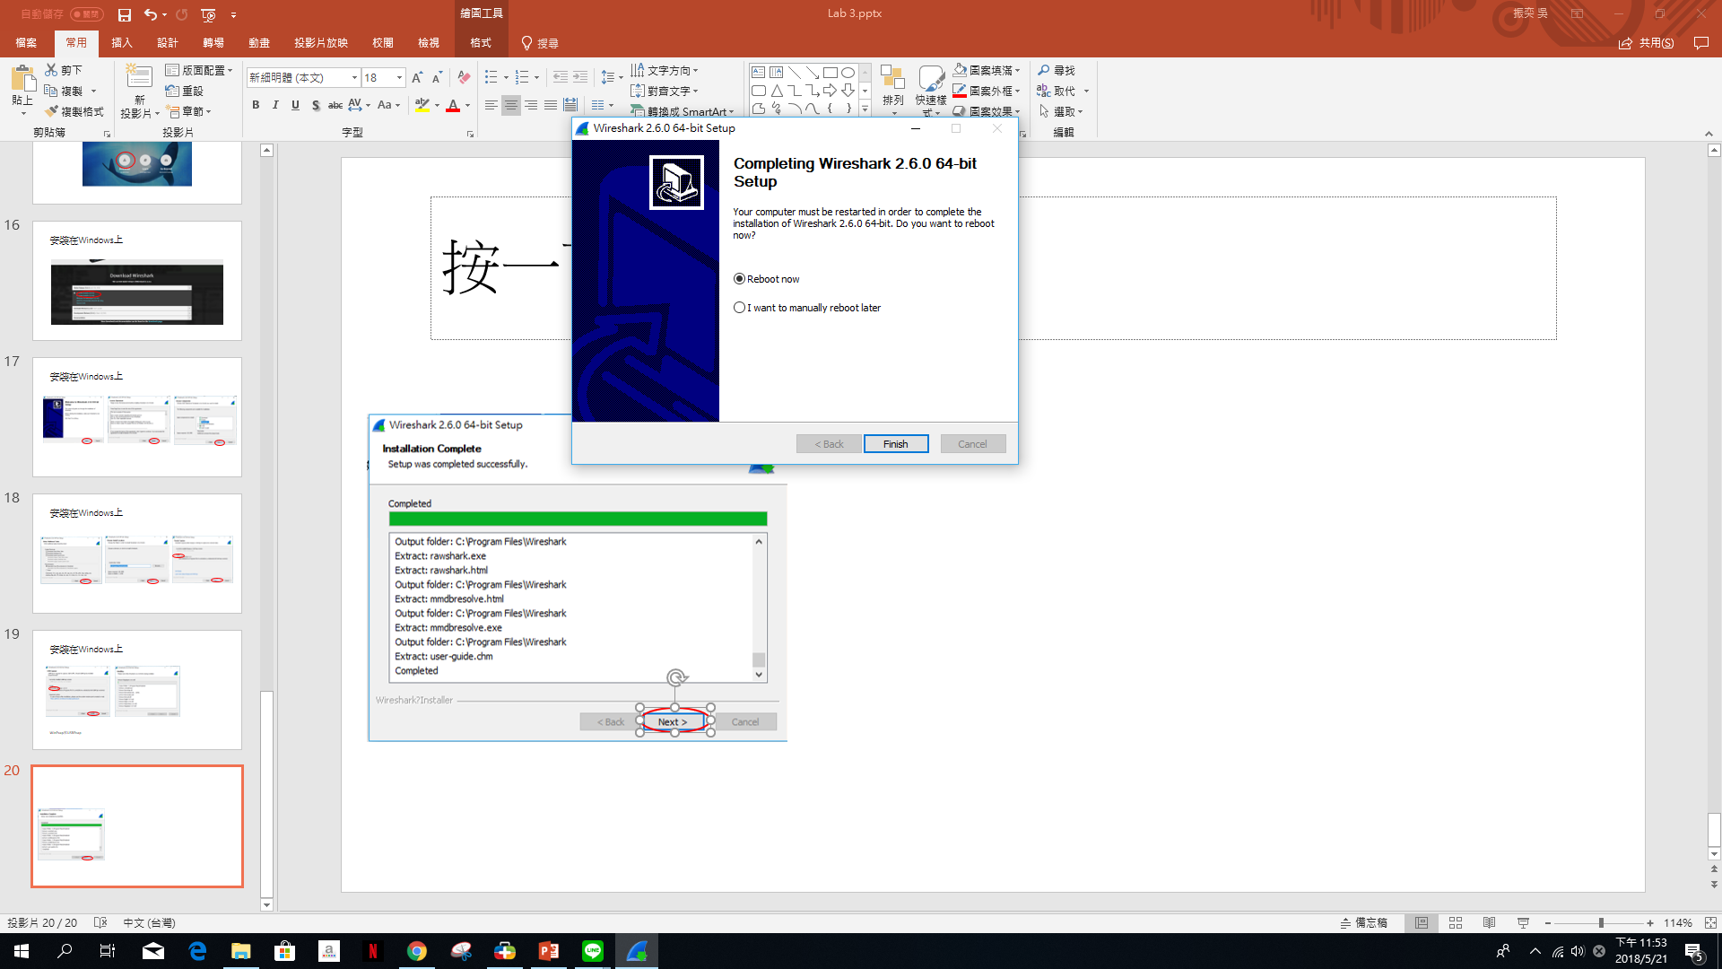
安裝在Windows上
WinPcap和USBPcap會彈出安裝視窗，按預設下一部即可。

Slide 21
安裝在Linux上
要有root權限
若你是Red Hat Linux ,或由他衍生出來的發行版本(Ex:CentOS)，可能作業系統已預設安裝套件管理工具Yum，輸入以下指令安裝 :
sudo yum install wireshark
若你是Ubuntu貨Debian，內建是APT，輸入以下指令安裝:
sudo apt-get install wireshark wireshark-qt

Slide 22
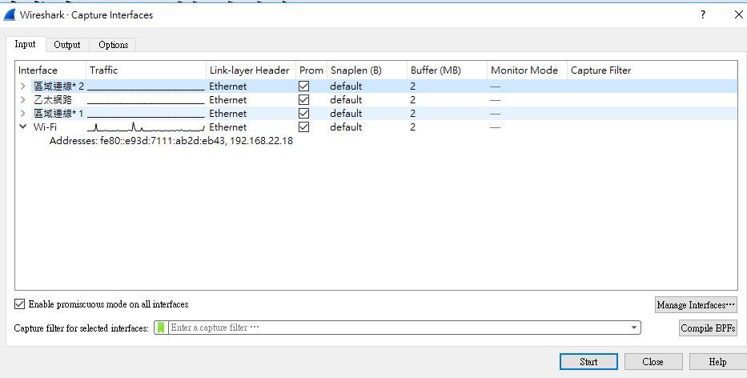
捕捉一些封包
開啟Wireshark
Capture -> Option ，會出現一個視窗，其中列出所有可以用於捕捉封包的網路介面，以及沒個介面的基本資訊。折線圖任何突起代表已有封包捕捉下來

Slide 23
捕捉一些封包
點選你要監聽的介面，並點start，這時程是主視窗就會開始有資料進來。

Slide 24
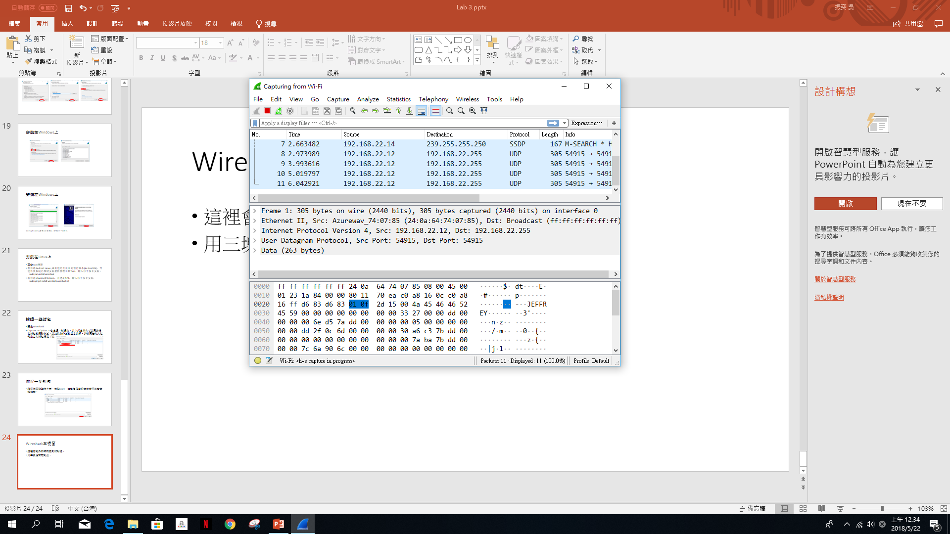
Wireshark主視窗
這裡會顯示所有捕捉到的封包。
用三塊是窗框配置。由上而下分別是 : Packet List(封包清單)、
Packet Details(封包內容)、Packet Bytes(封包位元組)
Packet Details(封包內容)、Packet Bytes(封包位元組)是根據Packet List(封包清單)選擇的封包呈現。

Slide 25
Packet List(封包清單)
目前捕捉結果檔案裡的全部封包
表格欄位包括: 封包編號 、捕捉到封包的相對時間、封包的來源和目標位址、封包的協定，以及封包的一般資訊。

Slide 26
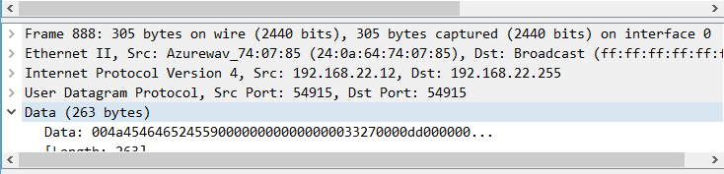
Packet Details(封包內容)
內有單一封包的分層資訊。
可以一一展開收合，以便展示捕捉的個別封包裡的全部資訊

Slide 27
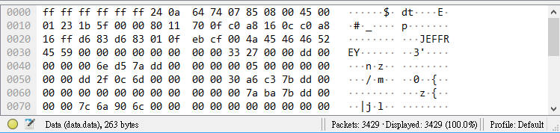
Packet Bytes(封包位元組)
顯示的是封包最原始、未經處理的格式(封包在線路上流動時的樣貌)。

Slide 28
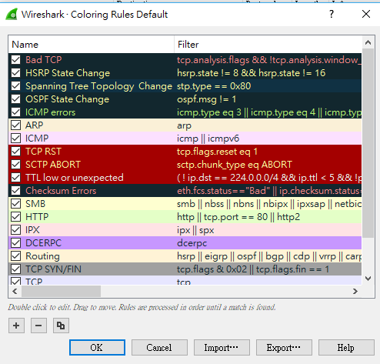
封包的分色編碼
預設:
UDP : 藍色
HTTP : 綠色
等等
View -> Coloring Rules 可以看到分色規則
點擊某個列，下方會出現Background，
點擊選顏色，即可改色。

Slide 29
Lab3
根據作業內容，回答內容中的10個問題，並將答案寫在Word 或 HackMD等等，越詳細越好，最好有截圖。
Deadline : 2018/05/29

